Slide 1


La Cuenta Contable y su Importancia en el Plan de Cuentas y la contabilidad.
Cómo crear, clasificar y usar Cuentas Contables

Slide 2
Contents
01
02
03
Introducción a la Cuenta Contable
Importancia del Plan de Cuentas
Construcción del Plan de Cuentas

Slide 3
PART
01
Introducción a la Cuenta Contable

Slide 4


Slide 5


Slide 6


Slide 7


Slide 8


Slide 9
Definición de Cuenta Contable
Las Cuentas Contables serían las gavetas
El plan de cuentas sería el closet

Slide 11
Definición de Cuenta Contable
Las cuentas contables son los espacios donde se realizan registros estructurados que reflejan todas las transacciones económicas de una empresa. Por lo tanto, se organizan de manera cronológica y categorizada, permitiendo un mejor control financiero.

Slide 12
Definición de Cuenta Contable
Elementos Clave de una Cuenta Contable
Una cuenta contable se compone de un título, un saldo y transacciones que afectan su valor.

Slide 13
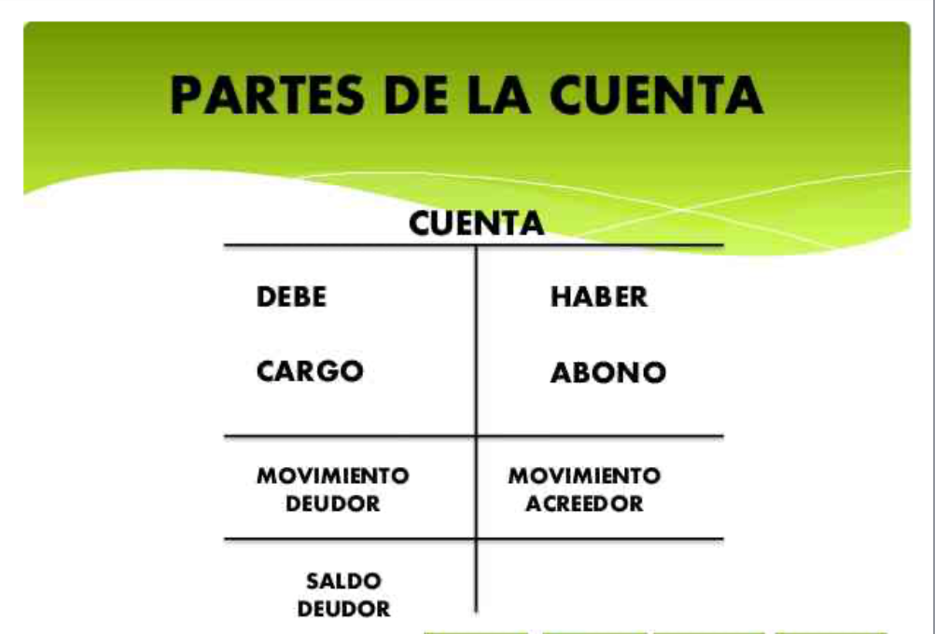
Definición de Cuenta Contable

Slide 14
TIPOS DE CUENTA
Naturaleza de las cuentas

Slide 15

Tipos de Cuentas Contables
Clasificación según el Plan de Cuentas
Las cuentas se clasifican en activos, pasivos, patrimonio, ingresos y gastos, organizando la información financiera de manera efectiva.

Slide 16
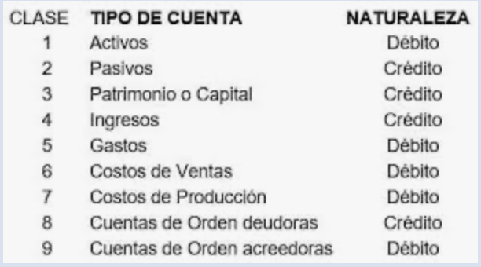
Tipos de Cuenta Contable

Slide 17
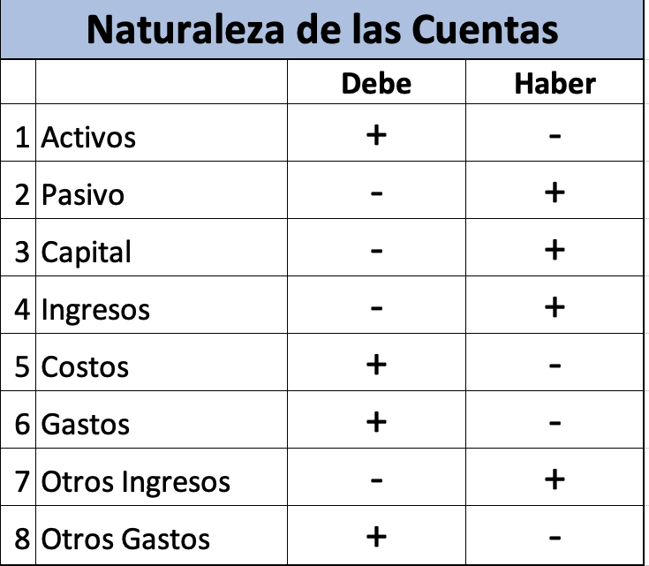
Tipos de Cuenta Contable

Slide 18
PART
02
Importancia del Plan de Cuentas

Slide 19


Organización Financiera
Beneficios de una Estructura Clara
Una estructura clara permite un manejo eficiente de los recursos, facilitando el seguimiento y control financiero.

Slide 20
Definición de Cuenta Contable
Es un listado ordenado, codificado y sistemático de todas las cuentas que utiliza una empresa para registrar sus operaciones financieras (activos, pasivos, patrimonio, ingresos y gastos)
.

Slide 21
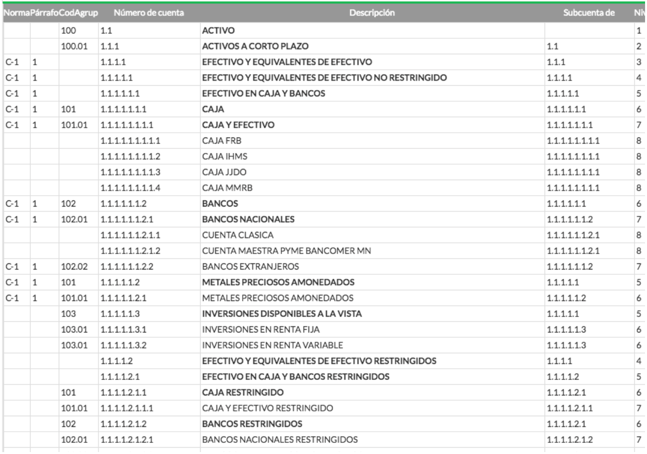
Plan de Cuentas Contable

Slide 22
Toma de Decisiones
Impacto en la Estrategia Empresarial
Una toma de decisiones informada puede llevar a estrategias más efectivas que impulsan el crecimiento y la innovación en la empresa.

Slide 23
PART
03
Construcción del Plan de Cuentas

Slide 24


Pasos para Crear un Plan de Cuentas
Análisis de Necesidades Contables
Identificar qué información contable es necesaria para la gestión efectiva del negocio, asegurando que se cubran todas las áreas relevantes.

Slide 25
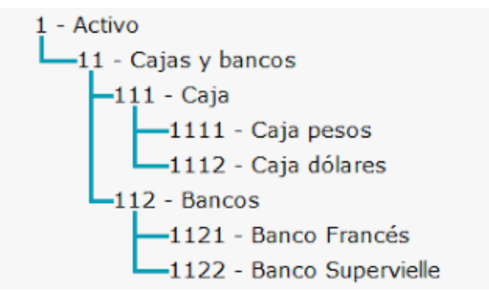
Plan de Cuentas Contable

Slide 26
Mantenimiento del Plan de Cuentas
Revisión y Actualización Periódica
Realizar chequeos regulares del plan de cuentas para adaptarlo a cambios en la normativa o en las necesidades del negocio, garantizando su efectividad.

Slide 27
Thanks
God Bless You

